Slide 1

NETMED

Slide 2
NETMED
Sua parceira confiável no monitoramento de tráfego de redes hospitais!

Slide 3
ÁREA DE ATENDIMENTO EM HOSPITAIS!
NETMED
Responsabilidades
Importância da tecnologia
Armazenamento e acesso de prontuários eletrônicos.
Acolhimento
Registros e encaminhamento dos pacientes aos devidos setores
A realização facilitada de agendamentos de consultas e exames.
Funciona como fonte de informações
Gerenciamento de filas de espera.
Suporte durante todo o processo
Comunicação com outros setores do hospital.

Slide 4





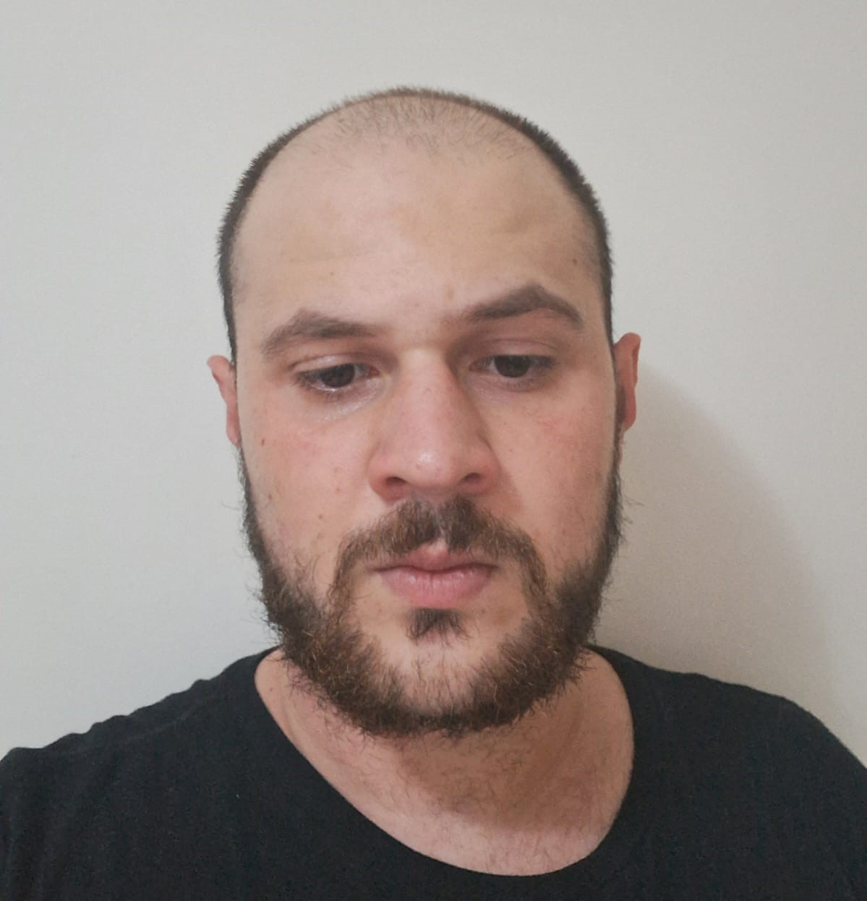
Gabriel
Karen
Kaiqui
BACK-END
PRODUCT OWNER
INFRAESTRUTURA
EQUIPE
Ketelyn
Matteus
Vagner
FRONT-END
FULL-STACK
SCRUM MASTER

Slide 5
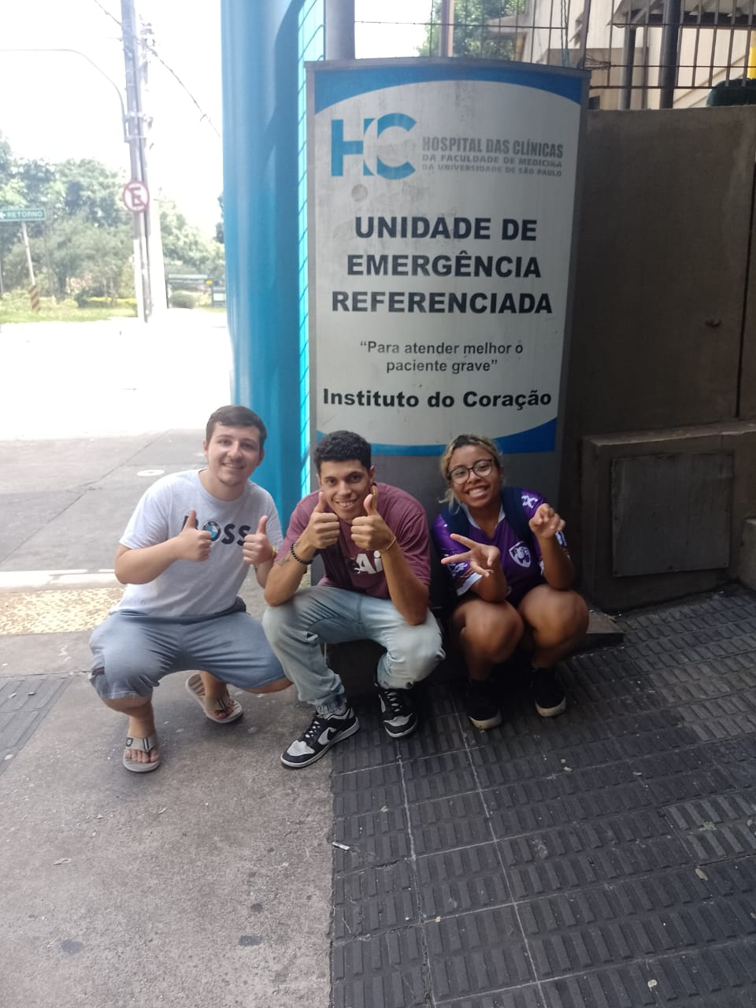

VISITA

Slide 6
METODOLOGIAS E ORGANIZAÇÃO

Slide 7


METODOLOGIAS E ORGANIZAÇÃO
GitHub
SCRUM
EOS
Banco_de_Dados
Daily
L-10
Documentos
Sprints
IDS
Sprint Planning
Login_Netmed
Sprint Retrospective
Site_Institucional

Slide 8
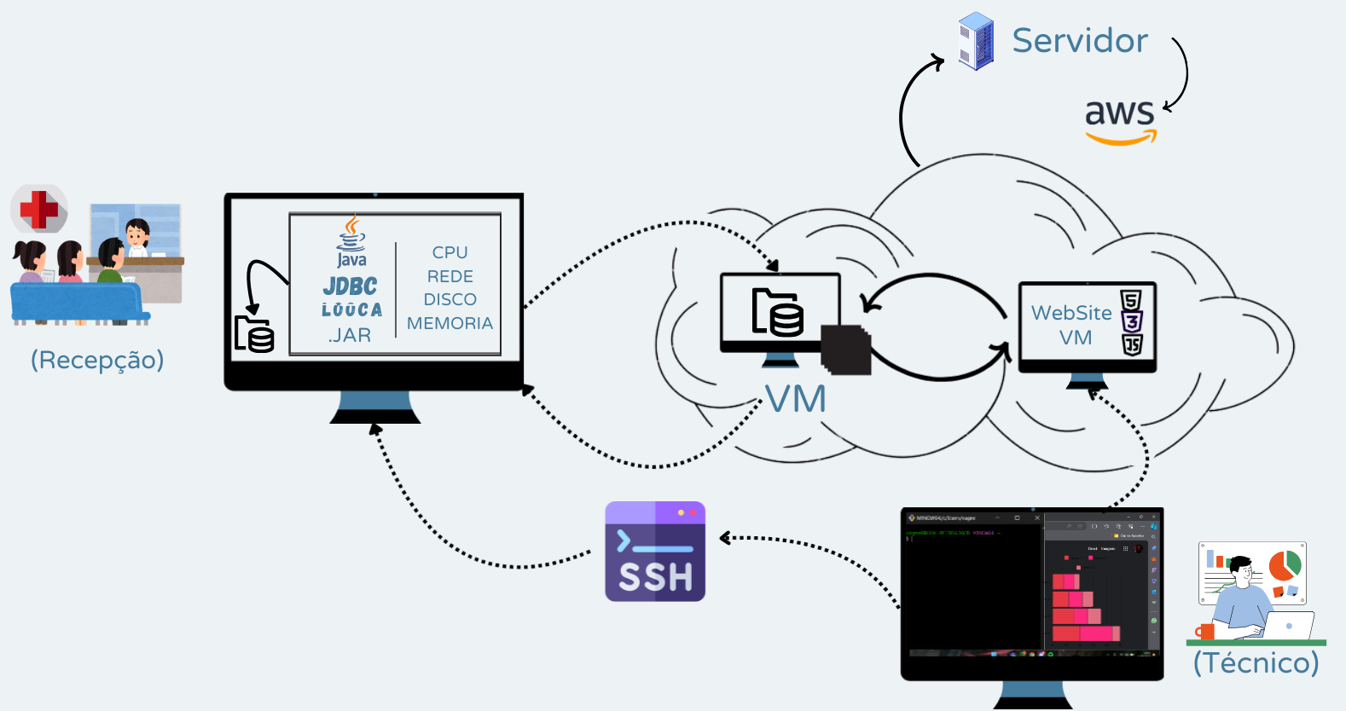
SOLUÇÃO TÉCNICA

Slide 9
MER

Slide 10
MER
dadosTempoReal
idDadosTempoReal fkComponente fkMaquina dataHora nomeCampo valorCampo unidadeMedida
atendente
idAtendente fkEmpresa nome email senha
endereco
idEndereco rua bairro Cidade Estado Numero Complemento
empresa
idEmpresa nome cnpj email senha fkEndereco
componentes
idComponente fkMaquina tipoComponente nomeCampo valorCampo
maquina
idMaquina nome fkEmpresa

Slide 11
BPMN

Slide 12
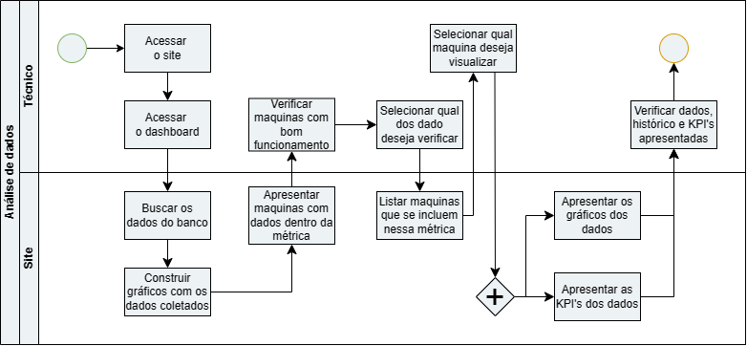
BPMN

Slide 13

INOVAÇÃO

Slide 14
O que é o SSH e sua importância na segurança da comunicação em rede?
O SSH, ou Secure Shell, é um protocolo que garante comunicação segura entre dois sistemas.
Como os técnicos podem utilizar o SSH para se conectar a instância na AWS de forma segura e eficiente?
Esse método oferece segurança robusta, já que a autenticação é baseada em chaves criptográficas e elimina a necessidade de senhas.
INOVAÇÃO
Tem flexibilidade ao permitir o acesso remoto seguro a instâncias, capacidade de gerenciar e configurar as instâncias remotamente
Qual a flexibilidade e a praticidade dessa conexão?

Slide 15
MANUTENÇÃO FACILITADA
CONCLUSÃO
EFICIÊNCIA NO ATENDIMENTO

Slide 16
Finalizar organização dos dados e apresentar na dashboard
PRÓXIMOS PASSOS
Finalizar em nuvem
Notificação de alertas no Slack
Manuais do sistema

Slide 17
FAMILIARES

Slide 18
AMIGOS

Slide 19
PROFESSORES

Slide 20
FERNANDA CARAMICO

Slide 21





EMPRESAS

Slide 22
NETMED
MUITO OBRIGADA!!

Slide 23
NETMED

